Slide 1

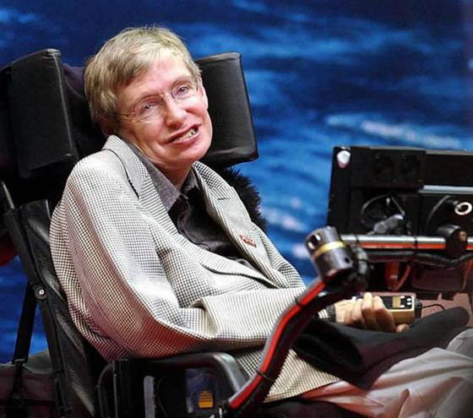
轮椅上的霍金

Slide 2

命运的残酷
霍金先生，病魔已将您永远固定在轮椅上，你不认为命运让你失去太多了吗？
悲 悯

Slide 3
命运的残酷
1963年，他得了卢伽雷氏症，不久就完全瘫痪，被长期禁锢在轮椅上；1985年，他又因肺炎作了穿气管手术，被彻底剥夺了说话的功能；在这40年里，他的身体彻底变形；现在，他不能写字，看书必须依赖一种翻书的机器。读文献时，必须让人将每一页摊平，然后驱动轮椅，如蚕吃桑叶般地逐页阅读。

Slide 5
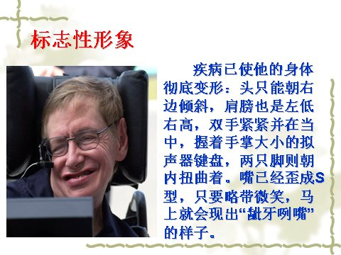

Slide 6
虽然，他的身体一点也没有离开过轮椅，但是，他的思维却飞出了地球，飞出了太阳系，飞出了银河系，飞到了上百亿光年外的宇宙深处，飞向了神秘莫测的黑洞。

Slide 8
我的手指还能活动，
我的大脑还能思维；
我有终生追求的理想，
有我爱和爱我的亲人和朋友；
对了，我还有一颗感恩的心……

Slide 9
轮椅上的霍金，我想对你说：

Slide 10
霍金的名言
上帝既造就天才，也造就傻瓜，这不取决于天赋，完全是个人努力程度不同的结果。
无论命运有多坏，人总应有所作为，有生命就有希望。

